Slide 1
Презентация : «Я и моя безопасность!»
Группа№11

Slide 2
В жизни всякое может случиться: наводнение, буря, пожар, в лесу мы можем заблудиться и солнечный схватить удар. Опасностей в мире много: аварии на дорогах, растения несъедобные, собаки, очень злобные.
И вообще - жизнь сложная штука, но существует наука - Безопасность она изучает, и людям жить помогает, учит, как себя вести, чтоб опасность отвести.
Мы значимость науки понимаем и безопасность все вместе изучаем.
О ней расскажем вам сейчас!

Slide 3
Цель проекта:
Создание условий для формирования у детей младшего дошкольного возраста элементарных знаний о правилах поведения на дороге, на улице во взаимодействии со всеми участниками образовательного процесса.
Задачи проекта:
повысить эффективность работы по ознакомлению детей младшего дошкольного возраста с правилами дорожного движения, по формированию начальных навыков безопасного поведения на дороге и на улице;
объединить усилия педагогов и родителей в вопросе ознакомления детей с правилами дорожного движения и их соблюдению в жизни;
обогатить развивающую среду, организовать уголок по ПДД, изготовить атрибуты, игры и пособия.
Актуальность проекта:
Актуально и просто жизненная необходимость обучения детей правилам дорожного движения. Ребенку дошкольного возраста трудно понять ту опасность, которую представляет автомобиль. Зачастую виновниками дорожно-транспортных происшествий являются сами дети, которые играют вблизи дорог, переходят улицу в неположенных местах. Легко ли научить ребенка правильно вести себя на дороге? На первый взгляд легко. Надо только познакомить его с основными требованиями ПДД и никаких проблем. На самом деле очень трудно. Ведь сами родители каждый день на глазах своих детей нарушают эти правила, и не задумываются, что ставят перед ребенком неразрешимую задачу: как правильно? Как говорят, или как делают? Известно, что привычки, закрепленные в детстве, остаются на всю жизнь. Поэтому с самого раннего возраста необходим учить детей безопасному поведению на улицах, дорогах, в транспорте и правилам дорожного движения. В этом должны принимать участие и родители, и мы, воспитатели.

Slide 4
Тип проекта:
1.Творческий; 2. Информационно – познавательный
Участники проекта:
Дети второй младшей группы №11, родители, воспитатели группы.
Этапы реализации проекта:
1.Подготовительный. Составление плана практического этапа. Информация для родителей о проекте.
2.Основной (План работы на 2 месяца в виде таблице).
3.Итоговый. Диагностика детей на начало проекта и конец; участие во всероссийских конкурсах.
Срок реализации проекта :
Долгосрочный, с 1февраля 2017г. по 31марта 2017г.
Ожидаемые результаты:
Родители приняли активное участие в изготовлении атрибутов, игр и пособия по ПДД и ОБЖ;
Дети знают правила поведения на улице, на дороге и дома, знают назначение пешеходного перехода, светофора и каждого его цвета.
Активное участие родителей и детей в совместной деятельности.

Slide 5
Месяц | 1я неделя | 2я неделя | 3я неделя
Февраль | 1.02.2017-10.02.2017г | 13.02.2017-17.02.2017г | 20.02.2017-28.02.2017г
 | Беседа по макету улицы: «Знакомство с улицей» Цель: Дать представление детям об улице (проезжая часть, тротуар). Дать элементарные знания о поведении пешеходов. Развиваем наблюдательность. Стоп, машина! Стоп, мотор! Тормози скорей шофёр... Цель: дать общее представление о способах передвижения людей и транспорта . «Собери картинку» - систематизировать знания о профессии людей работающих на транспорте, о различных видах транспорта. | д/и «Подбери игрушку Танюшке» - знакомить предметами быта, с которыми можно / нельзя играть «Убери на место» - знакомить с правилами безопасности в быту. «Чего не стало» - развивать внимание, учить правильно произносить название предмета, знакомит с тем, как он используется. С. Маршак «Мяч» Чтение стихов к демонстрационным картинкам « Как избежать неприятностей дома» Просмотр м/ф «Волк и семеро козлят» | Спички не тронь — в спичках огонь. цель: дать детям понятие о пользе и вреде огня, Закрепить знания о том, что горит, что не горит. Вызвать у детей желание быть всегда осторожными с огнем. П/и «Найди свой цвет» д\и « Правильно — неправильно» -обучать правильному поведению на улице. Игра- драматизация «Волк и семеро козлят», «Теремок». «Тебя взяли на руки и несут в машину»- обучать правилам самообороны, согласно обстановки (вырваться, закричать, убежать). Рассматривание иллюстраций из серии «Уроки безопасности»: как избежать неприятностей

Slide 6
 | П/и «Цветные автомобили», «Воробышки и автомобиль» - развивать навык бега, умение слушать сигнал. С/р игра «Шофёры» - знакомить с простыми правилами движения. Этюды Стоп машина! Тише ход! На дороге пешеход! — обратить внимание на то, что машина остановиться сразу не может, а человек может. Зайкино футбольное поле около дороги.- учим правило «нельзя играть у края дороги». Отрывок « Айболит» (про зайчика) К. Чуковского «Машины» Я. Пишумов закрепление правила «пропусти машину, а потом иди» Иллюстраций различного транспорта Наблюдение «Машины на нашей улице» — знакомить с видами транспорта. «Не попади в беду на дороге» - закреплять правило «не гуляй на дороге» и « будь внимателен при переходе улицы». | Прогулка «Знакомство с улицей» — уточнять представление об улице, дороге, тротуаре. Знакомить с элементарными правилами поведения на улице. Рассматривание картинок «Как избежать неприятностей дома?» знакомить с правилами безопасного поведения дома. Наши детки кружочком сидят, а в кармашках платочки лежат - учить соблюдать правила личной гигиены. Беседа «Не ешь лекарства и витамины без разрешения». Формировать у детей привычку не трогать лекарства и витамины без разрешения взрослых. «Вещи вокруг нас»— учить осторожному обращению с приборами. | «Опасные ситуации контактов с незнакомыми людьми» ( с использованием иллюстративного материала. д/и «Парные картинки» развивать умение подбирать к изображению неправильного поступка, поступок правильный. «Как Стобед качался на качелях» Д.Орлов - закрепление правил безопасности во время игр на участке. «Мой весёлый звонкий мяч» С. Маршак. Беседа «Где можно и где нельзя играть». Познакомить детей с тем, что может произойти, если пойдешь один гулять.

Slide 7
Март | 1.03.2017-10.03.2017г | 13.03.2017-21.03.2017г | 22.03.2017-31.03.2017г
 | Игра- инсценировка по потешке « Тили-бом! Тили-бом!»-учимся принимать участие в драматизации. д/и «Что горит, что не горит» - знакомить с горючими и негорючими материалами. Опыт со свечой — показать, что свеча даёт тепло, но может и обжечь, от неё могут загореться предметы. «Как лисички нашли спички», «Спички невелички, но вред от них большой»- дать понятие о том, какую опасность таят в себе спички. «Путаница» К.Чуковский Чтение потешки «Тили- бом, тили-бом...» - уточнить, как героям удалось потушить пожар. «Ты мороз, мороз»- учить выполнять простые движения, соответствующие словам стихотворения. Экскурсия по территории детского сада- учить избегать опасностей во дворе. «В мире опасных предметов» (друзья и недруги)- продолжать учить правила безопасности в быту. | д\и «Парные картинки» - развивать способность сравнивать предметы д\и «Правильно-неправильно» - обучать правильному поведению в быту П/и «Бегают ножки по разным дорожкам» - профилактика плоскостопия. Ситуация-загадка «Как Мишутка играл»-развивать умение оценивать ситуацию правильного-неправильного поведения на улице. Смотреть презентации на тему «Опасные ситуации». Смотреть мультики Смешарики «Правила безопасности дома». Чтение стихов к иллюстрациям «Как избежать неприятностей». | П/и «Трамвай»- развитие ориентировки в пространстве. Игра-инсценировка « Будем учиться дорожные знаки». «В мире опасных предметов» закрепление правил пользования столовыми приборами. д/и «Найди и расскажи» «Разложи по порядку» «Кому, что нужно для работы» - закрепление знаний об орудиях труда, формирование элементарной профориентации. д/и «Парные картинки»- развивать способности сравнивать предметы д/и «Что где растёт» детей развивать внимание, мышление. Просмотр м/ф «Доктор Айболит». Рассматривание иллюстраций на тему «Пожар» - закрепить знания о причинах возникновения пожара и его последствиях. Смотреть мультики про разные случаи дома и на улицы-Аркадий Паровозов.

Slide 8
Уровень усвоения знаний
1. Какого цвета сигналы светофора?
2. О чем говорит пешеходам и водителям красный сигнал светофора?
3. О чем говорит зеленый сигнал светофора?
4. В какой последовательности зажигаются сигналы светофора?
5. Где в городе и деревне ездят машины?
6. А где ходят пешеходы?
7. Почему пешеходам нельзя гулять по проезжей части дороги?
8. Где должны стоять пешеходы во время ожидания транспорта?
9. На какой сигнал светофора начинают движение пешеходы, машины?
10. Где можно переходить дорогу?
11. На что похож пешеходный переход?
12. Почему нельзя перебегать дорогу?
13. Какие правила для пассажиров вы знаете?
14. Какие правила пешеходов вы знаете?
15. Что называют пассажирским транспортом, грузовым?
16. Чем отличается специальный транспорт от других машин?

Slide 9
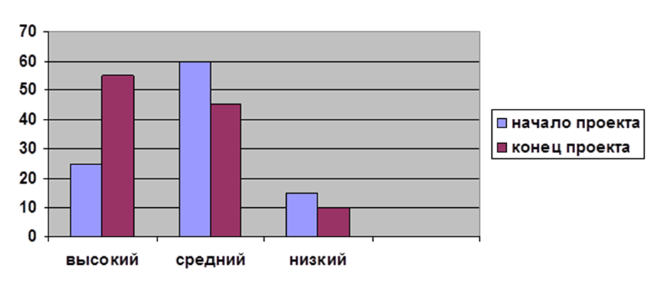
ДИАГНОСТИКА

Slide 10

Спасибо за внимание!!!

